Slide 1
Informatik E2 Abels

Slide 2
Projekt

Slide 3
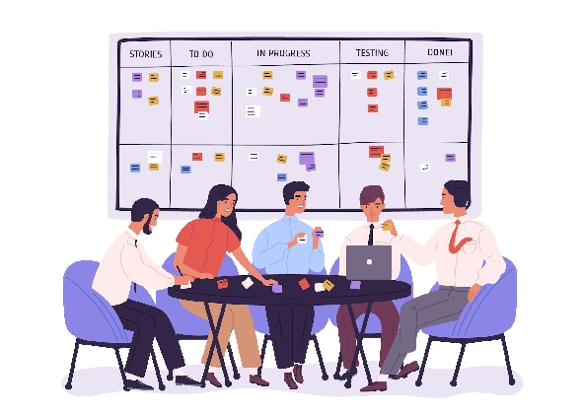

Projekt
WER | Gruppen der Größe 2-4
WAS | App Anleitung.pdf Wer seid ihr Wie seid ihr vorgegangen Was muss der Benutzer tun App.py
WANN | Abgabe 03.06.2025 + Präsentation am 04.06.2025

Slide 4
Projekt
Leicht
Zahlenratespiel: Ein GUI, in dem der Benutzer eine Zahl eingibt und Feedback erhält, ob die Schätzung richtig oder falsch ist.
To-Do-Liste: Ein Fenster mit Eingabefeld, Hinzufügen-Button und einer Liste der Aufgaben.
Passwortgenerator: Ein GUI, in dem der Benutzer die Länge und die Zeichenarten auswählt, und ein generiertes Passwort angezeigt wird.
Mittel
Quiz-App: Mehrere Fragen mit Multiple-Choice-Antworten und einer Punkteauswertung am Ende.
Währungsrechner: Einfache GUI, die Währungsumrechnungen basierend auf festgelegten Wechselkursen durchführt.
Login-System: GUI mit Eingabefeldern für Benutzername und Passwort sowie einer Überprüfung gegen festgelegte Daten.
Schwer
Tic-Tac-Toe-Spiel: Ein vollständiges Spiel mit Spiellogik, Siegbedingungen und Punktestand-Anzeige.
Wetter-App: Eingabefeld für die Stadt und Button zur Abfrage aktueller Wetterdaten über eine API.
Dateimanager: GUI zur Anzeige von Verzeichnissen und Dateien, mit Optionen zum Kopieren, Verschieben und Löschen von Dateien.

